Slide 1


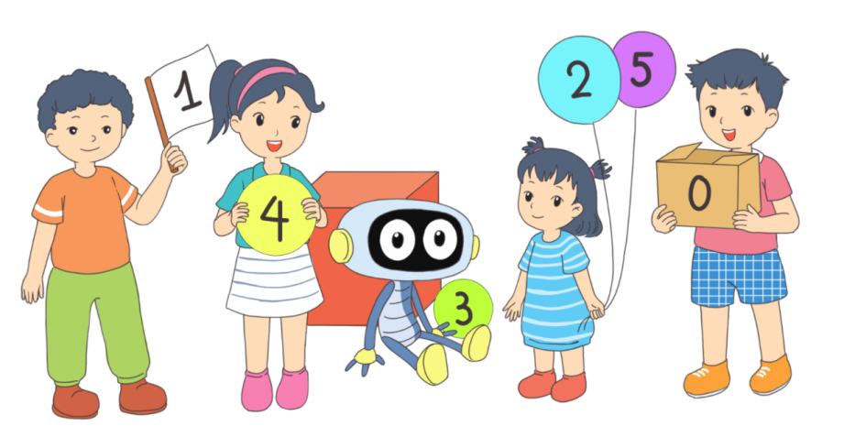
TOÁN
2

Slide 2
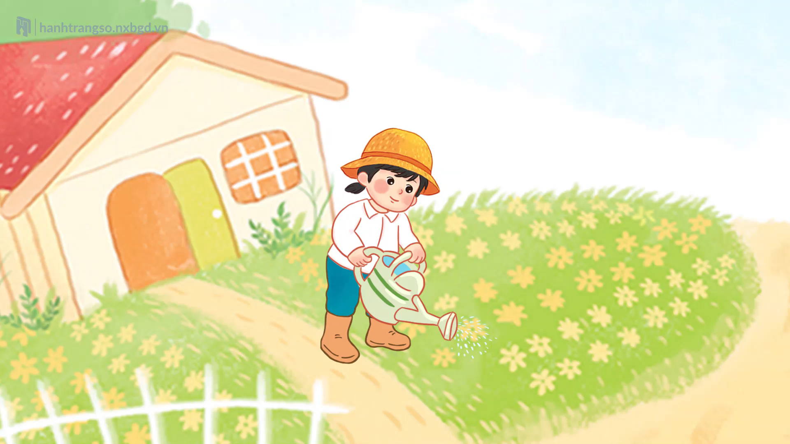
Notes:
Vận động theo nhạc

Slide 3
ǰǰǰǰǰǰǰǰǰǰǰǰǰǰ
Thứ năm ngày 9 tháng 3 năm 2023
ǰǰǰǰǰǰǰǰǰǰǰǰǰǰ
Toán
ǰǰǰǰǰǰǰǰǰǰǰǰǰǰ
Bài 51 (tiết 3 ): Luyện tập
ǰǰǰǰǰǰǰǰǰǰǰǰǰǰ
ǰǰǰǰǰǰǰǰǰǰǰǰǰǰ
ǰǰǰǰǰǰǰǰǰǰǰǰǰǰ
ǰǰǰǰǰǰǰǰǰǰǰǰǰǰ

Slide 4

S/53

Slide 5

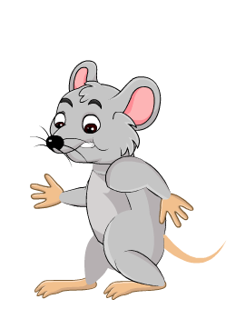


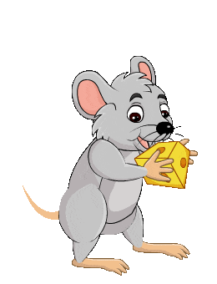
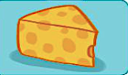
Tìm đường đưa chú chuột đến miếng pho mát, bằng cách đi theo các chỉ dẫn cho trong mỗi ô mà chuột đi qua.
Số gồm
5 trăm, 4 chục, 0 đơn vị
Số liền sau
của 380.
Số lớn hơn 310.
504
380
540
290
379
Số liền trước
của 700.
Số gồm 7 trăm, 0 chục, 1 đơn vị.
Số tròn trăm.
700
701
750
699
710
998
Số liền sau
của 999.
1 000
Số tròn chục.
Notes:
Click vào số đúng thì chuột sẽ đi
Click vào số sai thì nghe tiếng mèo kêu

Slide 6

Số?
Số | Số trăm | Số chục | Số đơn vị
630 | 6 | 3 | 0
408 | ? | ? | ?
514 | ? | ? | ?
970 | ? | ? | ?
4
0
8
5
1
4
9
7
0

Slide 7


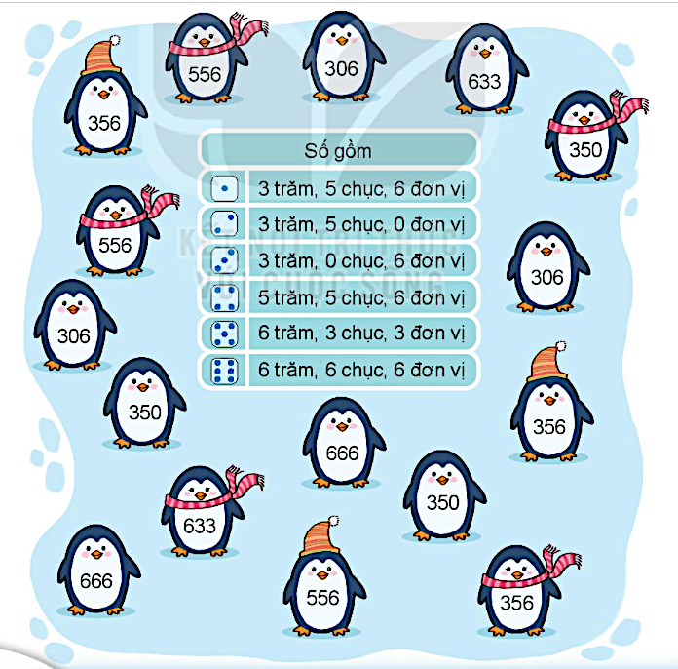
BỮA TIỆC
CỦA CHIM CÁNH CỤT
Chuẩn bị: 1 xúc xắc, 5 quân cờ.
Cách chơi:
Chơi theo nhóm.
Khi đến lượt, người chơi gieo xúc xắc và đọc số chấm ở mặt trên. Tìm số thích hợp vơi mặt xúc xắc ở trong bảng (ví dụ số thích hợp với mặt với là 356). Đặt một quân cờ vào con chim cánh cụt ghi số vừa tìm được.
Trò chơi kết thúc khi đặt được hết 5 quân cờ.
Notes:
GV cho hs chơi nhóm đôi trên sách
Học online GV HD HS tự chơi với người thân

Slide 8


Notes:
Đã chiến thắng vì có đc 6 quân cờ

Slide 9
Vận dụng
Notes:
Tác giả bộ ppt Toán + TV2: Phan Thị Linh – Đà Nẵng
Sđt lh: 0916.604.268
+ Zalo: 0916.604.268
+ Facebook cá nhân: https://www.facebook.com/nhilinh.phan/
+ Nhóm chia sẻ tài liệu: https://www.facebook.com/groups/443096903751589
Hãy liên hệ chính chủ sản phẩm để được hỗ trợ và đồng hành trong suốt năm học nhé!

Slide 10
Dặn dò

